Slide 1
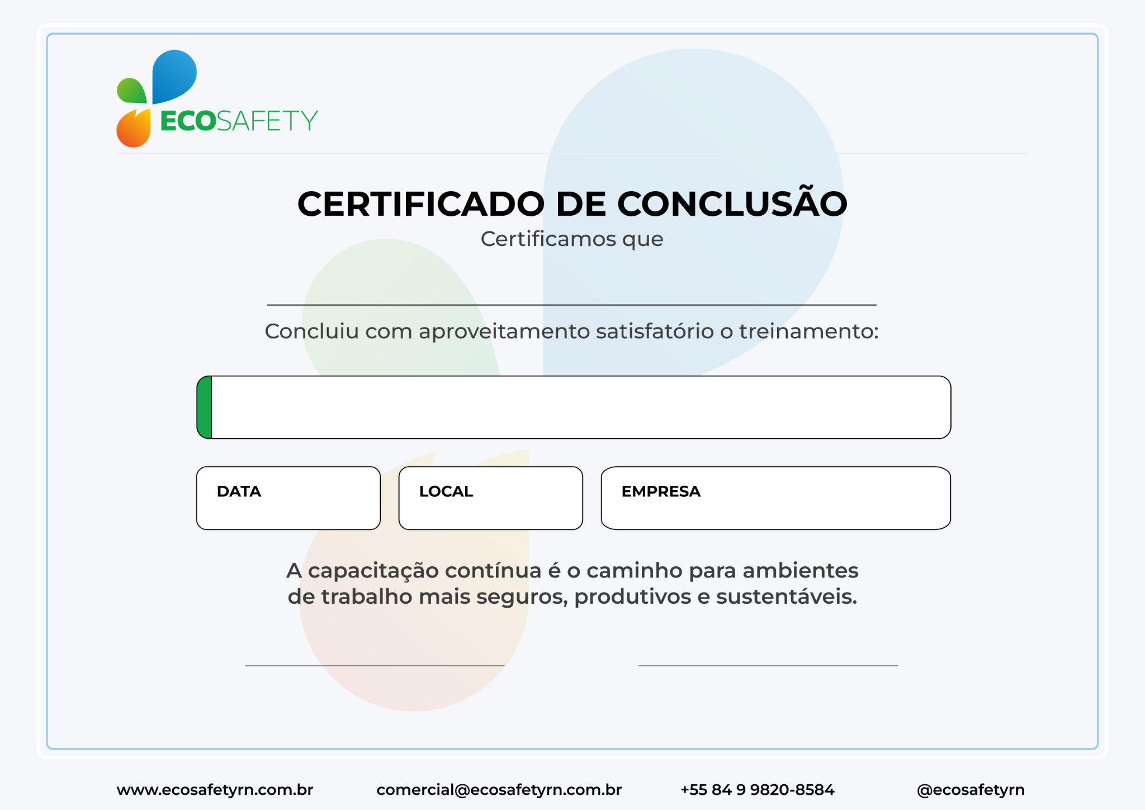
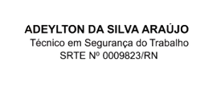
João da Silva Santos
Sobre uso e guarda de EPI conforme exigências da
Norma Regulamentadora - NR 06
07/08/2026
Canteiro De Obras
Empresa Teste LTDA
João da Silva Santos
CPF:123.456.789-00

Slide 2
João da Silva Santos
Sobre uso e guarda de EPI conforme exigências da
Norma Regulamentadora - NR 06
07/08/2026
Canteiro De Obras
Empresa Teste LTDA
João da Silva Santos
CPF: 123.456.789-00

Slide 3
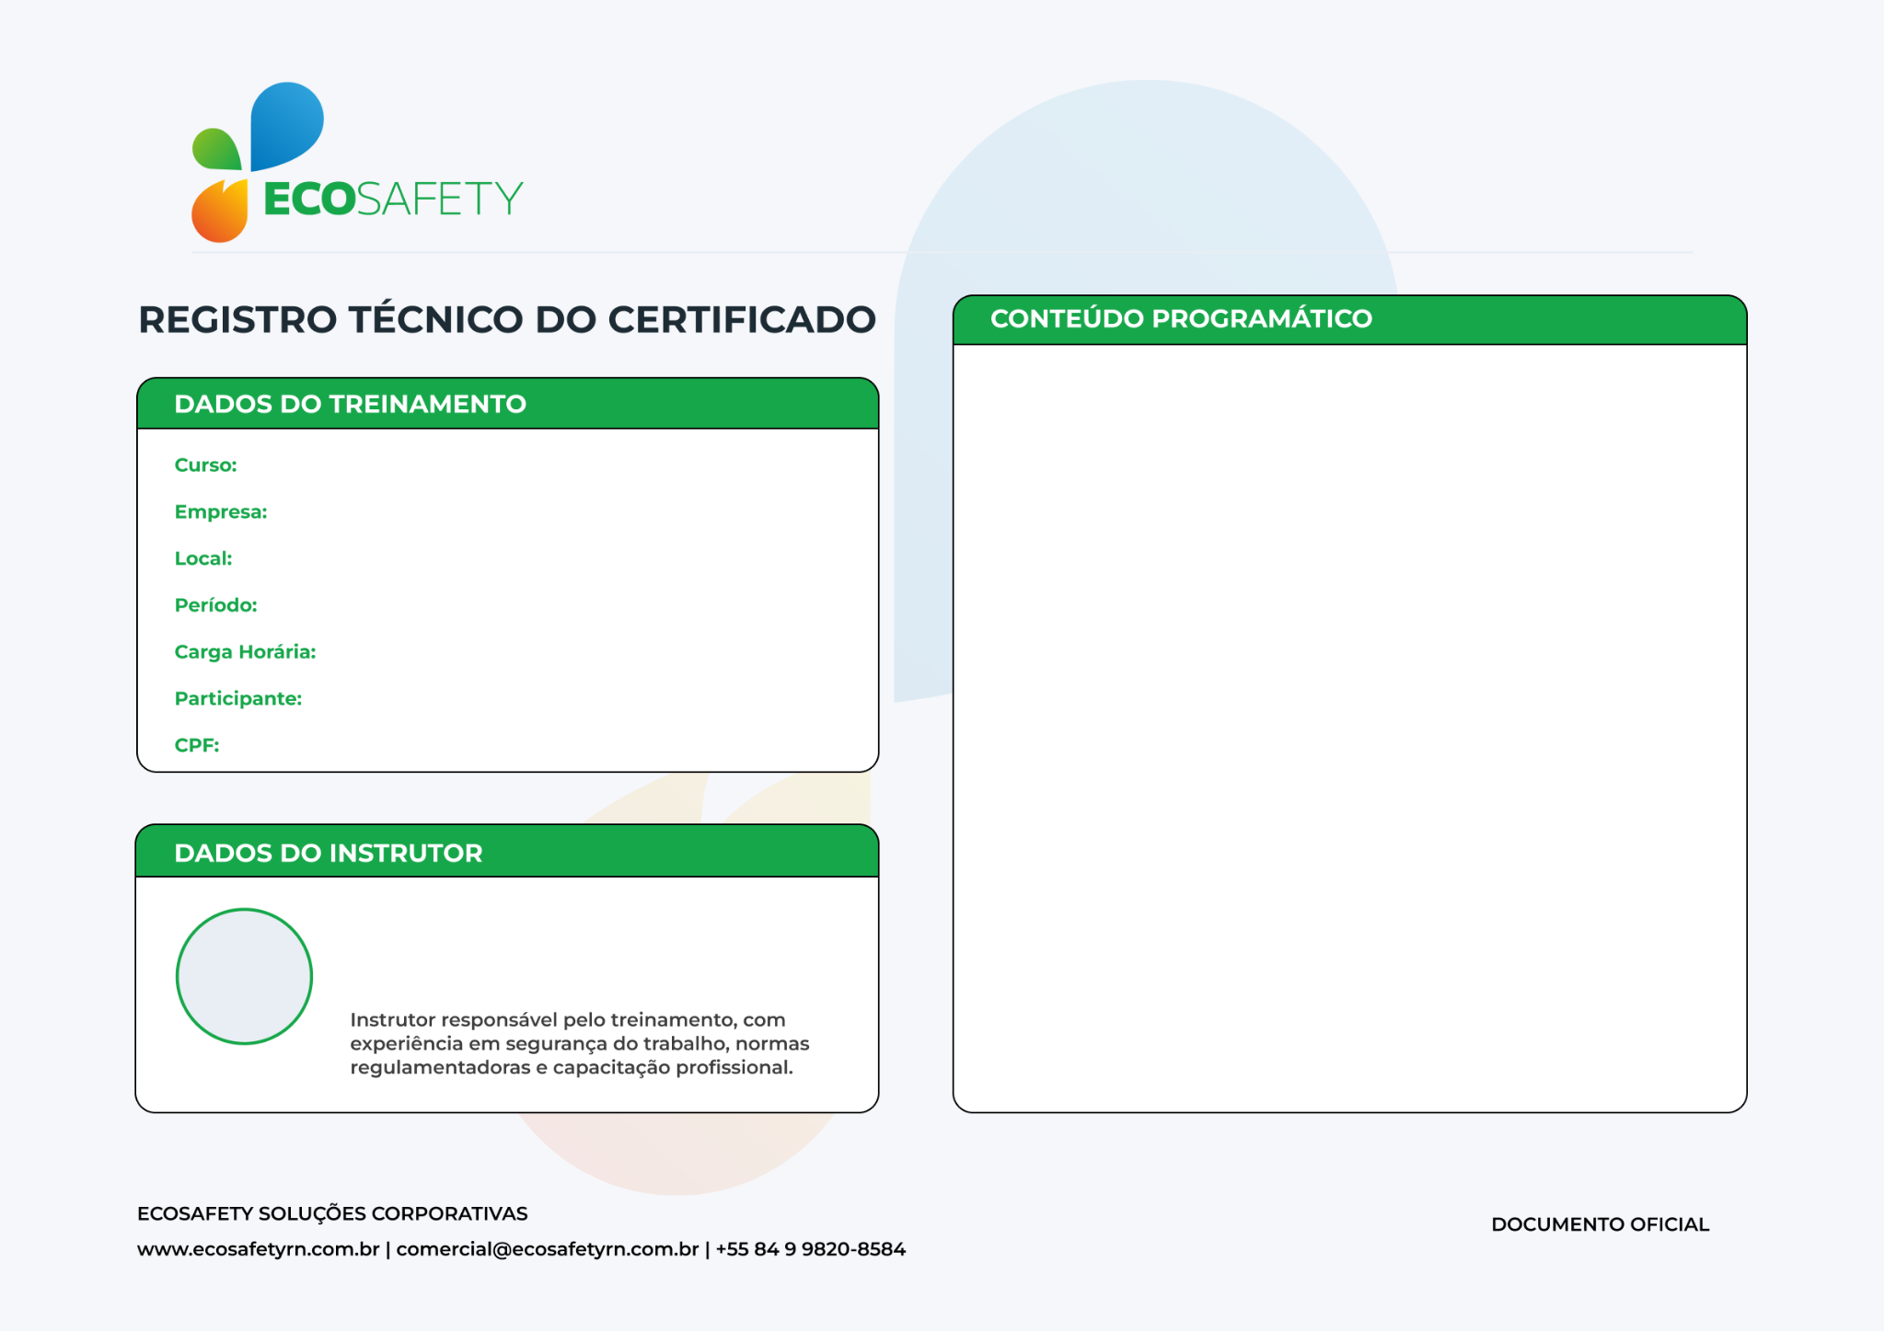
Treinamento de NR - 06
a) descrição do equipamento e seus componentes;
b) risco ocupacional contra o qual o EPI oferece proteção;
c) restrições e limitações de proteção;
d) forma adequada de uso e ajuste;
e) manutenção e substituição; e
f) cuidados de limpeza, higienização, guarda e conservação.
Empresa Teste LTDA
Canteiro De Obras
07/08/2026
1 hora
João da Silva Santos
123.456.789-00
Adeylton da Silva Araújo
Técnico em Segurança do Trabalho
SRTE N° 0009823/RN

Slide 4
Treinamento de NR - 06
a) descrição do equipamento e seus componentes;
b) risco ocupacional contra o qual o EPI oferece proteção;
c) restrições e limitações de proteção;
d) forma adequada de uso e ajuste;
e) manutenção e substituição; e
f) cuidados de limpeza, higienização, guarda e conservação.
Empresa Teste LTDA
Canteiro De Obras
07/08/2026
1 hora
João da Silva Santos
123.456.789-00
Adeylton da Silva Araújo
Técnico em Segurança do Trabalho
SRTE N° 0009823/RN

